Slide 1




A vízgyűjtő-gazdálkodási tervezés ipart, közlekedést érintő eredményei, az intézkedések programja
ORSZÁGOS FÓRUM
Vízminőség-védelmi jogszabályok módosítási javaslata
Nagy István
ÖKO Zrt.

Slide 2
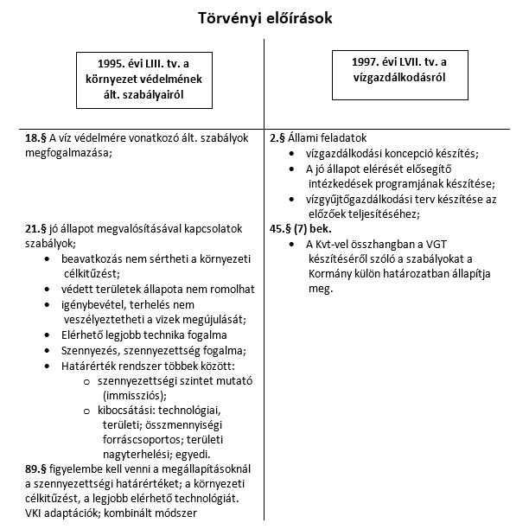
A felszíni vízvédelmi szabályozások jogszabályi struktúrája

Slide 3
A felszíni vízvédelmi szabályozások jogszabályi struktúrája
Törvényi felhatalmazások alapján alkotott felszíni vízvédelmi rendeletek

Slide 4
A felszíni vízvédelmi szabályozások jogszabályi struktúrája
A felszíni vizek állapotát befolyásoló szabályozási folyamatok

Slide 5
A legfrissebb jogszabály változási folyamatok
Az EU működéséről szóló szerződés (EUMSZ) 191. cikk (2) bek. alapján a környezeti károkat a forrásnál való elhárítás elvén és a szennyező fizet elvén kell elhárítani:
  2000/60/EK (VKI) elsőbbségi anyagokat határoz meg, melyek vízi környezetre és az emberi egészségre kockázatot jelentenek (X. melléklet);
  2008/105/EK irányelv környezetminőségi előírásokat és vízszennyezettségi immissziós határértékeket határoz meg. Ezt módosította (és a VKI X. mellékletét) 2013/39/EU irányelv az elsőbbségi anyagok vonatkozásában. A 33+8-as listán lévő anyagok száma bővült és egyes EQS-ek változtak (éves átlagok, maximumok).
  A módosításokat a tagállamoknak 2015 szept. 14-ig jogharmonizálni kell.
  Az új vízminőségi előírásokat a VGT2-ben, a 2015-2021 időszakra vonatkozó vízgyűjtő-gazdálkodási tervekben már figyelembe kel venni. A 105-ös szerint módosításokat 2027. végéig kell teljesíteni.
  A lista 12 db anyaggal bővült, 45 db-os lett, a régi 33-as lista 13 helyen változott a határértékek tekintetében.

Slide 6
A legfrissebb jogszabály változási folyamatok
b. A 2013/39/EU irányelv kapcsán a BM Vízgyűjtőgazdálkodási Főosztálya módosítást tervezett a 220-as és 211-es Korm. Rendeletek, valamint végrehajtási miniszteri rendeleteik tekintetében:
  220/2014. Korm. rendelet esetében:
    Fogalmi rendszer bővül: mátrix és bióta taxon (vízi környezeti elem a mátrix: víz, üledék, bióta; bióta taxon: altörzs, osztály, vízi rendszertani kategória);
    A 8. § változik, a jó kémiai állapot elérésére vonatkozó követelmény itt is megjelenik;
    A rendelet 1. sz. melléklete kibővül 12 anyaggal;
  221/2004. Korm. rendelet esetében:
    3.§ (6) bek. d) pont a küszöbértékek változásával összefüggésben a felszín alatti vizekre vonatkozóan;
    2. sz. melléklet 11. pontja kiegészül a küszöbértékek meghatározására vonatkozóan.
  31/2004. KvVM rendeletben a felszíni vizek feltáró monitoring programját ki kell egészíteni a listára került újabb 12 anyaggal;
  10/2010. VM rendelet környezetminőségi határértékei módosulnak az irányelv szerint.

Slide 7
A legfrissebb jogszabály változási folyamatok

Slide 8
Szabályozási cél
A víztest fiziko-kémiai és kémiai állapotára vonatkozó célkitűzés (jó állapot) elérése, illetve a gyenge és mérsékelt minősítéseknél a javulás elérése.
A kibocsátók számára a célkitűzés elérése az elérhető legjobb technikával megvalósítható legyen és az ne okozzon aránytalan költségterheket!

Slide 9
Szabályozási eszközök
Kibocsátás szabályozás kormányrendelet szintű továbbfejlesztése;
Kibocsátási határérték rendszer továbbfejlesztése;
Víztest, mint befogadó terhelhetőségi vizsgálati módszertana.

Slide 10
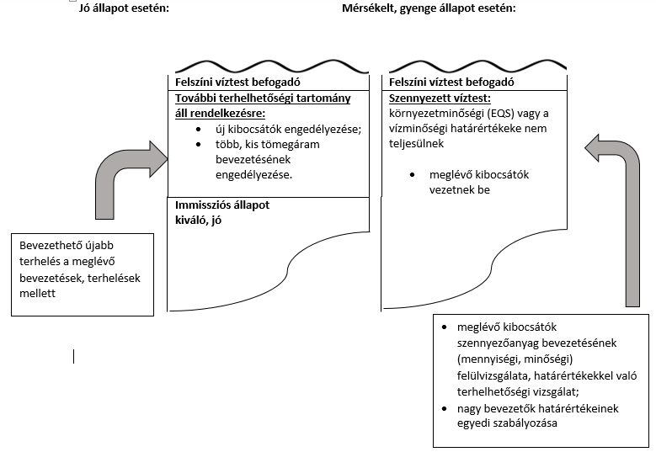
A víztest további terhelhetőségének vizsgálata

Slide 11
Jelenleg vizsgált immissziós állapotok
Fiziko-kémiai jellemzők:
  Vízfolyások esetén a jó állapot kb. 60% és kb. 35%-os a gyenge, illetve alacsony osztály: elsősorban tápanyagok (N és P formák) okoznak kevésbé jó eredményeket;
  Vízgyűjtő-specifikus szennyezőanyagokra (As, Zn, Cu, Cr) kb. 20%-a problémás a víztesteknek.

Slide 12
Jelenleg vizsgált immissziós állapotok
b. Kémiai állapot (EQS) jellemzők
Elsőbbségi anyag(ok) miatt nem jó minősítésű folyóvízi víztestek száma az EQS túllépést okozó elsőbbségi anyagok megnevezésével:
A vizsgált víztestek köréből 26,5% éri el a jó állapotot, a többi nem.

Slide 13
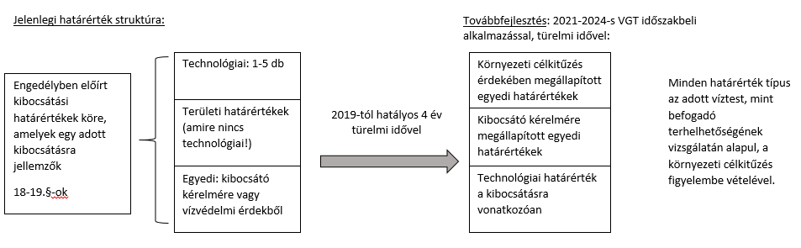
Szabályozási javaslat
220/2004. (VII.21) Korm. rendelet 14. §: A kibocsátási határértéket a vízszennyezettségi határérték figyelembe vételével kell meghatározni!

Slide 14
Szabályozási javaslat
A 28/2004. (XII.25) KvVM rendelet a vízszennyező anyagok kibocsátási határértékeiről és azok alkalmazásáról
Felülvizsgálatra javasoltak: 1. sz. melléklet technológiai határértékek
rész: települési szennyvíztisztítók technológiai határértékei;
rész: veszélyes anyag (kockázatos anyag) felszíni vízbe bocsátását folytató technológiák egyes kibocsátási határértékei;
rész: Egyes ipari, TEÁOR szerinti tevékenységek technológiai határértékei:
  Élelmiszeripar;
  Textil- és bőripar;
  Papíripar;
  Kőolaj feldolgozás;
  Szénhidrogén előállítás;
  Szervetlen pigment gyártás;
  Műtrágya gyártás;
  Szerves vegyipari termékek (külön a gyógyszergyártás);
  Kerámia, üveg, mesterséges ásványi rostok gyártása;
  Vas, acél gyártás, fémmegmunkálás,felületkezelés;
  Termálvíz hasznosítás;
  Hulladékégetés, kezelés, hasznosítás;
  stb.

Slide 15
Szabályozási javaslat
2. sz. melléklet:
Vízminőség-védelmi területi kategóriák szerinti területi határértékek türelmi idő végére hatályukat vesztik (időszakos vízfolyások kérdése);
4. sz. melléklet:
a közcsatornába bocsátható szennyvizek szennyezőanyag tartalma küszöbértékeinek felülvizsgálata (kockázatos anyagok tekintetében, települési tisztítók teljesítőképessége tekintetében).

Slide 16
Egyéb jogSzabály- módosítási javaslatok
Immissziós szabályozás területén:
  6/2002. KvVM rend. (ivóvizes, halas) hatályának felülvizsgálata a VGT és VKI előírások függvényében;
  10/2010. VM rendelet EQS és biológiát támogató fiziko-kémiai (vízminőségi) határértékeinek aktualizálása;
  31/2004. KvVM rend. (megfigyelés, állapotértékelés)
    2. sz. mellékletének (ökológiai állapotértékelés) aktualizálása;
    4. sz. mellékletének (monitoring programok) felülvizsgálata a 2013/39/EU direktíva és időszerűsége alapján;
    5. sz. mellékletének (felszíni vizek tipológiája) aktualizálása.

Slide 17
Egyéb jogSzabály- módosítási javaslatok
b. A 220/2004. Korm. rendelet - Felszíni vízvédelmi rendelet – egyéb aktualizálása:
  Ellenőrzési kötelmek kiterjesztése olyan szennyezőanyagokra, amelyek nem jellemzők a technológiai kibocsátásra, de az egyéb monitoring programok feltárták a víztesten;
  (Elsősorban a fejlesztésekkel összefüggő beruházások esetében, de indokolt esetben
  meglévő üzemeknél is érvényesítve).
  Türelmi idők, kedvezmények előírásainak aktualizálása.
  C. Egyéb kormányrendeleteket érintő javaslatok:
  72/1996 (V.22) KvVM rend. A vízgazdálkodási hatósági jogkör gyakorlásáról
  Elvi vízjogi engedély
    2.§ (3) bek: A kérelem elbírálása során vizsgálni és határozatban rögzíteni kell különösen (e) ponttól egészül ki):
    A vízi munka, a vízi létesítmény, a vízhasználat tervezése összhangban van-e az érintett víztest vízgyűjtőgazdálkodási tervében előírt intézkedési programjával, illetőleg a környezeti célkitűzések elérhetőségével.

Slide 18
Egyéb jogSzabály- módosítási javaslatok
  C. Egyéb kormányrendeleteket érintő javaslatok:
  72/1996 (V.22) KvVM rend. A vízgazdálkodási hatósági jogkör gyakorlásáról (folyt.)
  Létesítési és üzemeltetési engedély:
    3.§ (4) bek. A kérelem elbírálása során vizsgálni kell……
    ……A vízi munka, a vízi létesítmény, a vízhasználat létesülése, üzemelése összhangban van-e az érintett víztest vízgyűjtőgazdálkodási tervében előírt intézkedési programjával, illetőleg a környezeti célkitűzések elérhetőségével.
  147/2010. (IV.29) Korm. Rendelet a vizek hasznosítását, védelmét és kártételeinek elhárítását szolgálótevékenységekre és létesítményekre vonatkozó általános szabályokról
    3.§ (1) bek. b) pont helyébe az alábbi előírás lép:
    b) A vízilétesjtmény tervezése, elhelyezése, kialakítása, őzemeltetése összhangban van-e az érintett víztest vízgyűjtőgazdálkodási tervében előírt intézkedési programjával, illetőleg a környezeti célkitűzések elérhetőségével.

Slide 19
KÖSZÖNÖM
A FIGYELMET!

